Slide 1
Aplicación móvil que consume RAD Server en Linux

Slide 2
AGENDA
Qué es RAD Server
REST Client Library
TFDSchemaAdapter
Creando la aplicación RAD Server
Creando la aplicación móvil con FMX

Slide 3
Qué es RAD Server
RAD Server es un conjunto de soluciones para crear e implementar aplicaciones basadas en servicios (Service Oriented Architecture, Micro Services, etc.)
RAD Server permite a los desarrolladores crear nuevos backend, o migrar la lógica de negocio Delphi o C++ existente a una arquitectura basada en servicios moderna, abierta, segura y escalable
RAD Server se puede distribuir en un servidor privado Windows o Linux, o en nube en Amazon, Rackspace, Azure, etc.

Slide 4



Qué es RAD Server
REST End Point Publishing Una base sólida y lista para uso que permite publicar sus API y servicios de back-end
Middleware de Integración Las integraciones proporcionan conectividad con servidores, aplicaciones y servicios externos
Servicios de Aplicación Una colección de servicios integrados para usar en su aplicación. Incluye funciones como administración de usuarios, notificaciones push, rastreo de ubicación, almacenamiento de datos internos y API Analytics

Slide 5
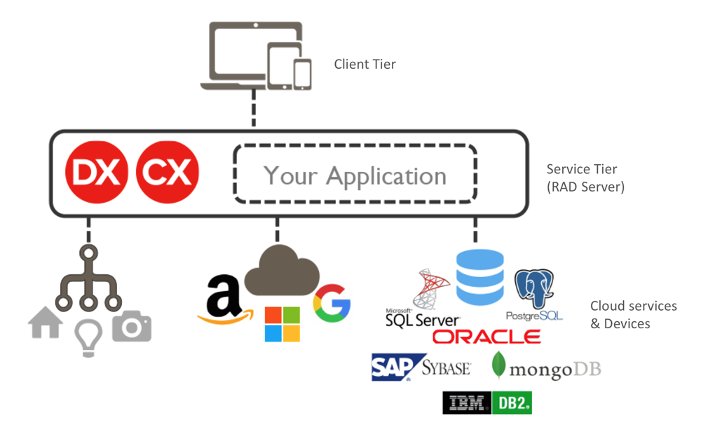

Slide 6
REST Client Library
REST Client Library es un framework para acceder a servicios Web basados en REST
El framework está disponible para todas las plataformas soportadas por el RAD
http://docwiki.embarcadero.com/RADStudio/Rio/en/REST_Client_Library
Más en el episodio “Integración de servicios en la nube con REST/JSON”
https://youtu.be/O2WimULjRk0

Slide 7
TFDSchemaAdapter
TFDSchemaAdapter sirve como un almacén central de datos y sus cambios en varios datasets
http://docwiki.embarcadero.com/Libraries/Rio/en/FireDAC.Comp.Client.TFDSchemaAdapter
Esta clase implementa el soporte para Centralized Cached Updates
http://docwiki.embarcadero.com/RADStudio/Rio/en/Caching_Updates_(FireDAC)
Más en el episodio “FireDAC Cached Updates y Campos Auto-Inc”
https://youtu.be/CxmVCiJlddI

Slide 8
Información Adicional
https://embt.co/AcademyLA-playlist

